Slide 1

§ 14. Американская литература и искусство

Slide 2
Проверка д/з

Slide 3
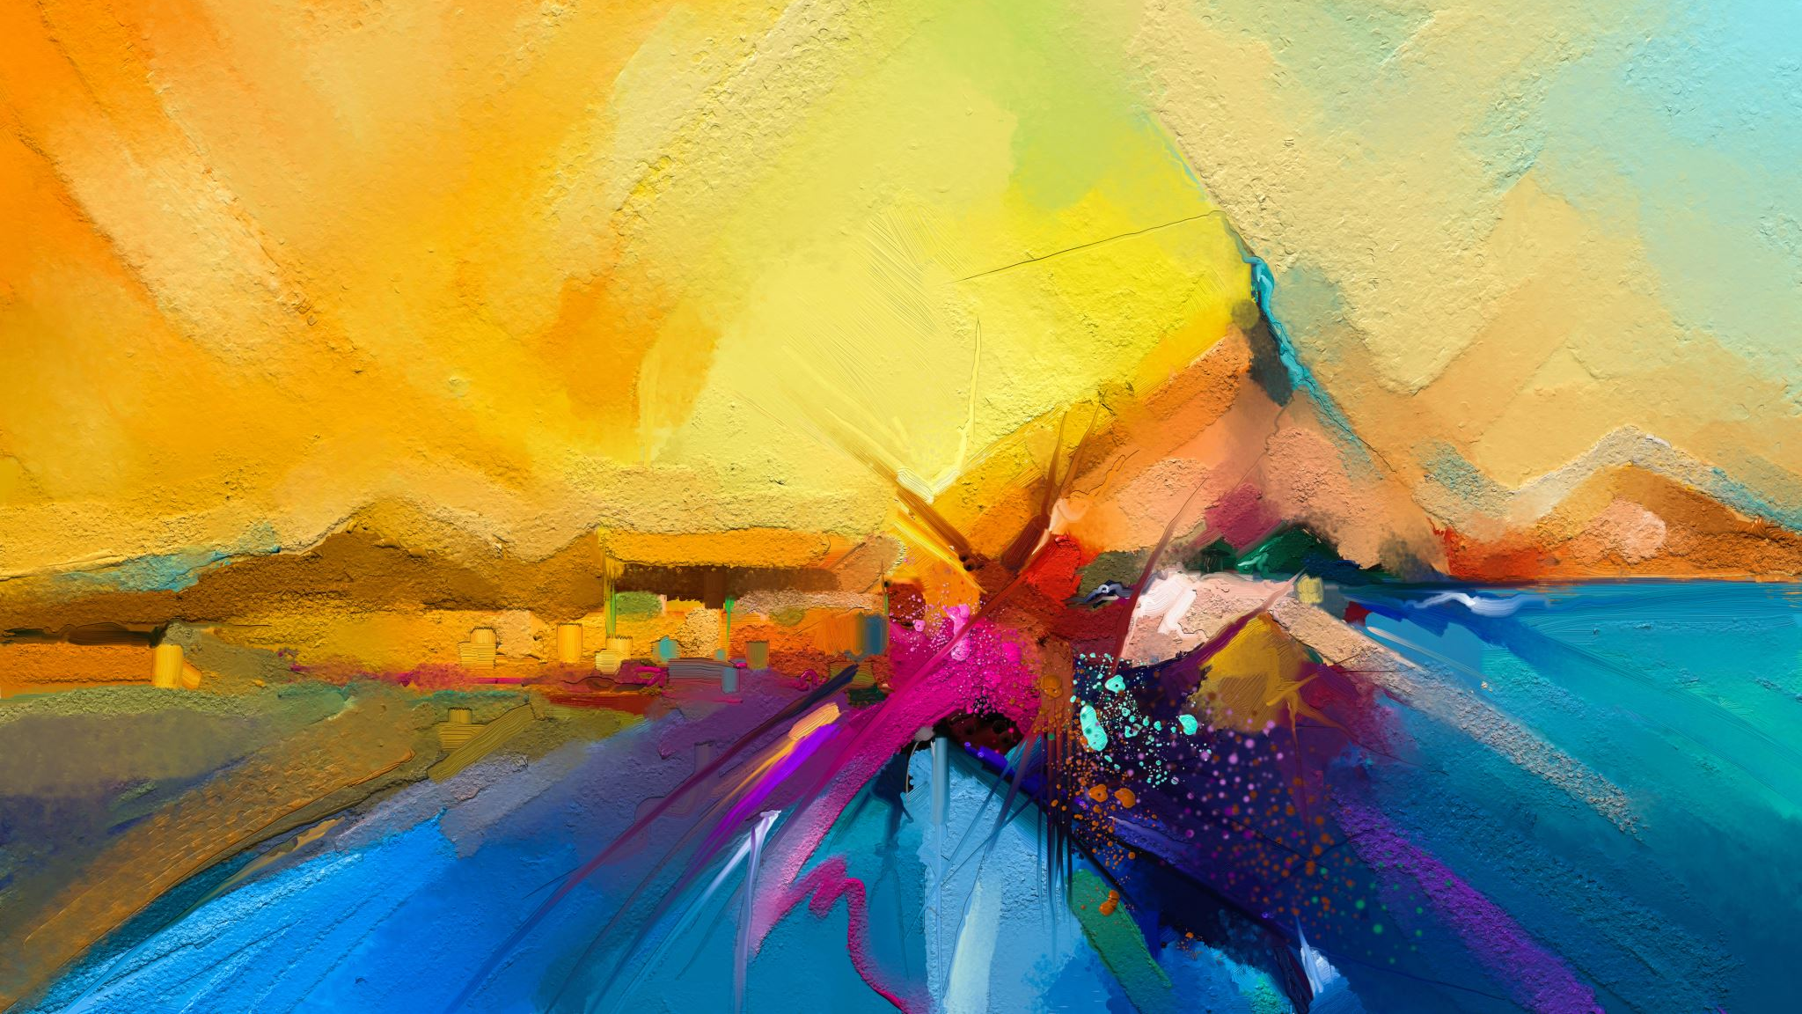
План урока
Американский романтизм
Американский реализм
Живопись
Архитектура

Slide 4

1. Американский романтизм

Slide 5
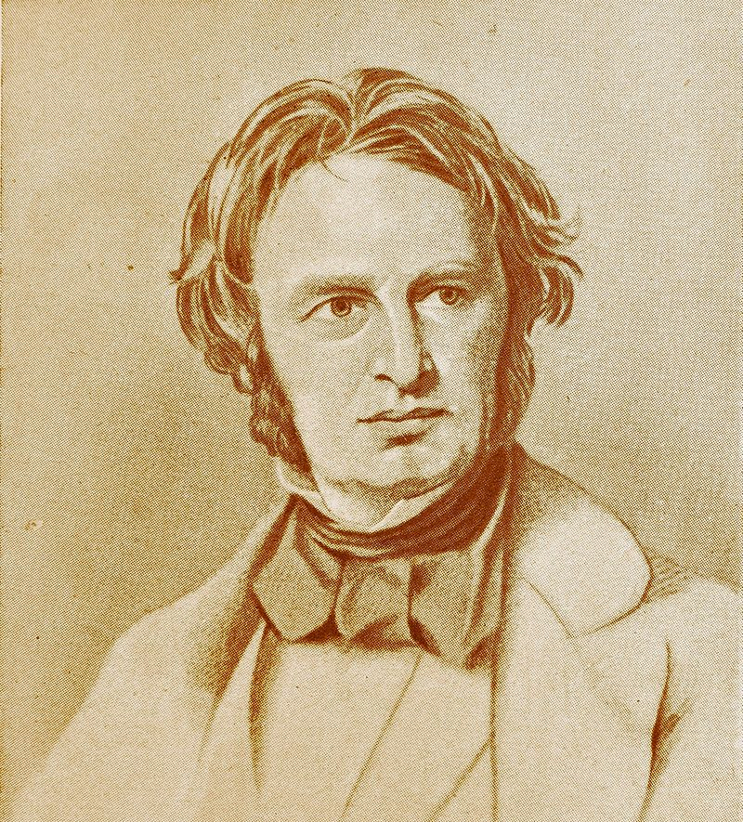
Генри Лонгфелло
Классик американской литературы. Один из основателей национально-американских поэм. Наибольшую известность принесли поэма "Песня о Гайавате". В поэме рассказывается об индейском национальном герое Гайавате, который научил людей письменности и земледелию, а также сотрудничеству между племенами.

Slide 6
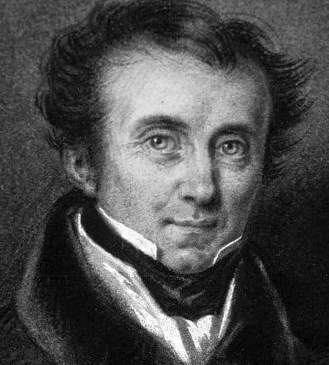
Джеймс Фенимор Купер
Наибольшую известность ему принесли пять романов: "Пионеры", "Последний из могикан", "Прерия", "Следопыт", "Зверобой", в которых повествуется история индейского охотника и следопыта Натти Бампо.
В романах отображена жизнь индейских племен в XVIII в. в период противостояния Англии и Франции в Северной Америке.

Slide 7
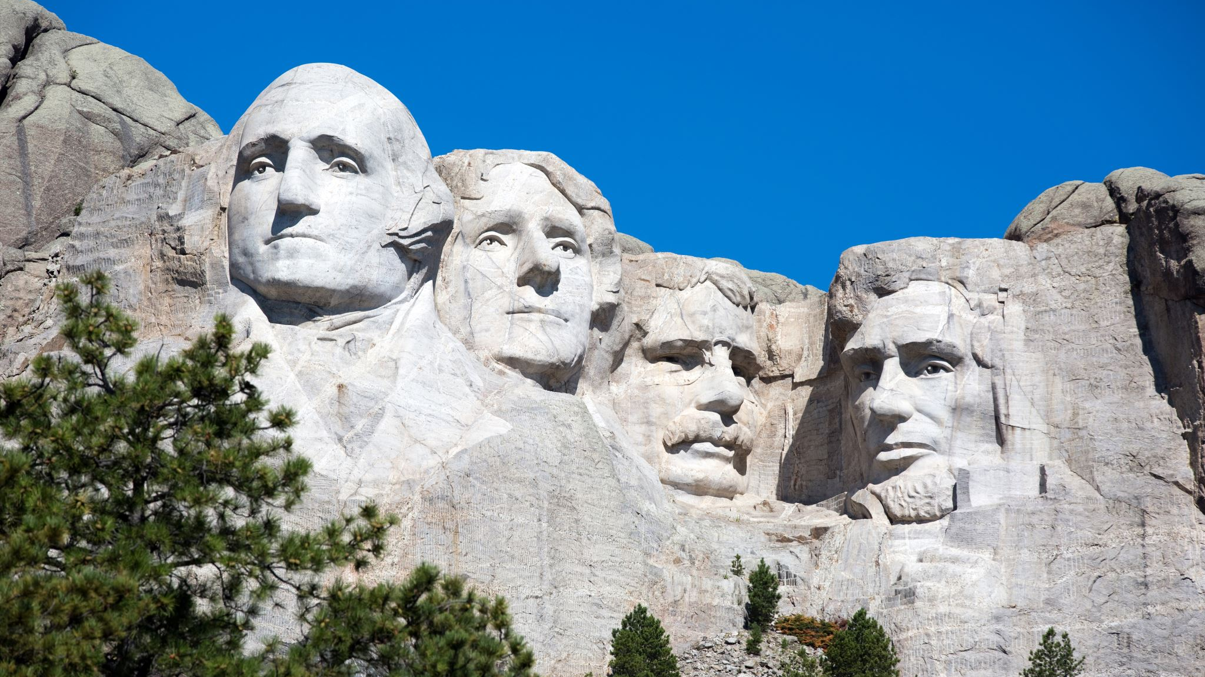
2. Американский реализм

Slide 8
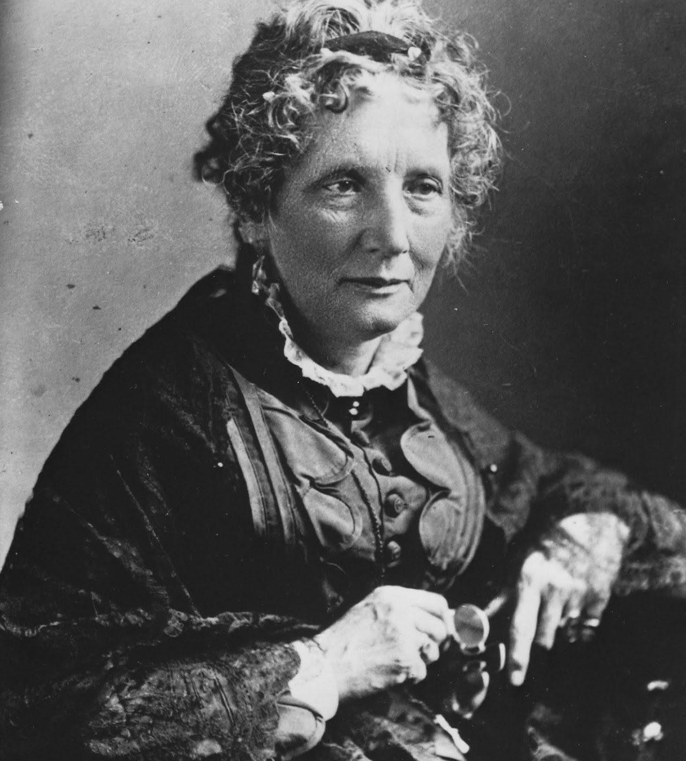
Гарриет Бичер-Стоу
Американская писательница и представитель движения аболиционизма. Наибольший успех и популярностью писательница получила после издания романа "Хижина Дяди Тома", в котором описывается положение рабов в южных штатах, те нечеловеческие условия их содержания, а также отношение их владельцев к ним.

Slide 9
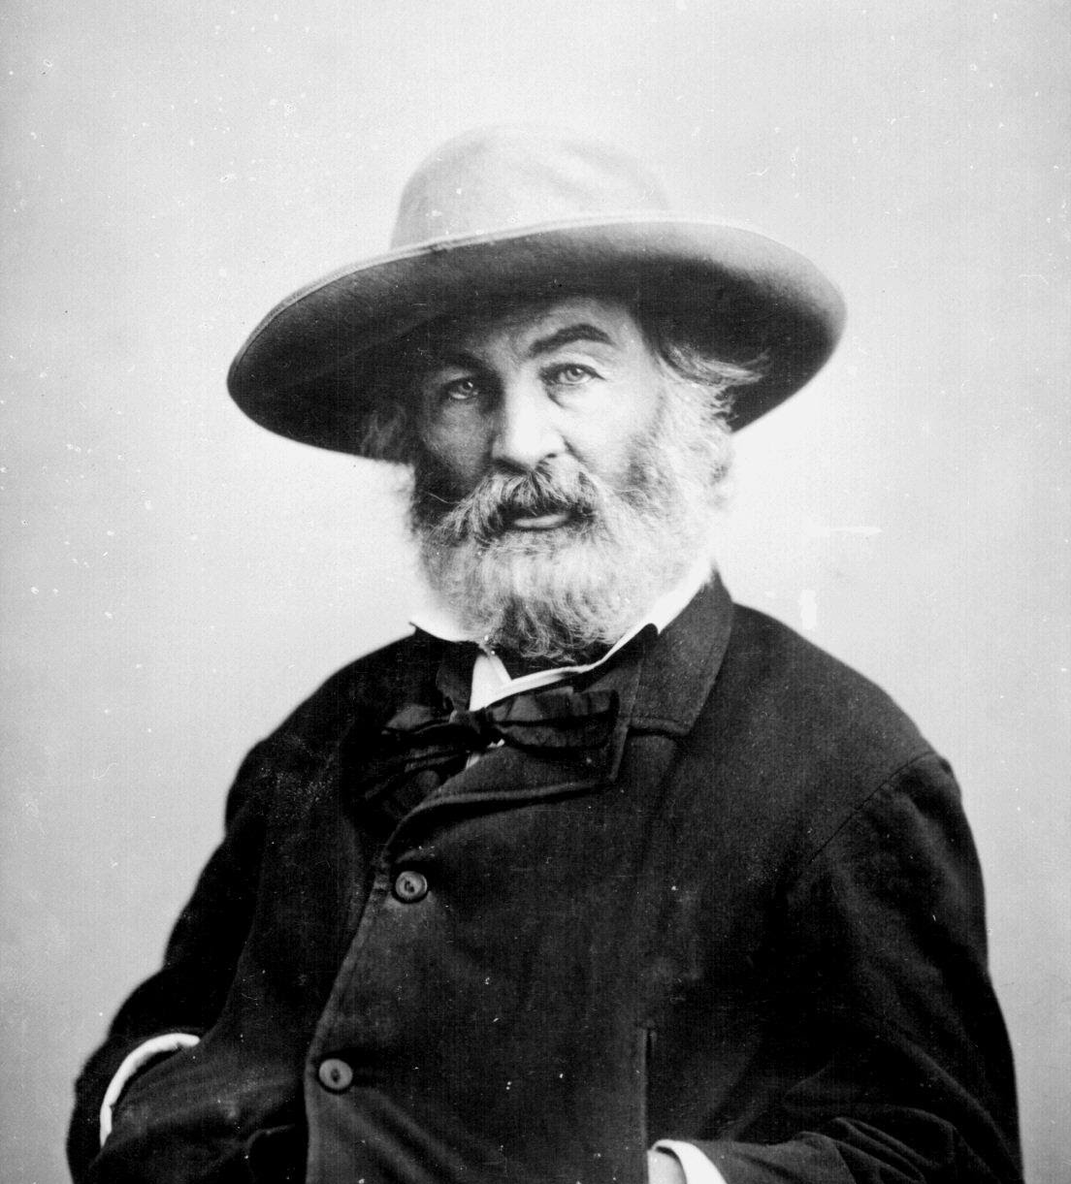
Уолт Уитмен
Американский поэт и публицист, признанный общенациональный поэт США. Наибольшую славу и популярность он получил благодаря сборнику стихов "Листья травы", который был издан в 1855 г.
В своих произведениях писатель воспевал и прославлял Америку, американцев, упорство и трудолюбие жителей США, а также отдельно взятого человека. В отличие от многих своих коллег по перу, Уитмен выступал за широкое внедрение достижений промышленности в жизнь и был сторонником промышленного развития и науки.

Slide 10
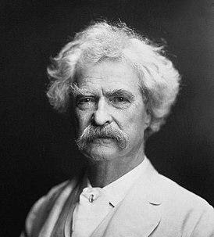
Марк Твен
Американский писатель, журналист, публицист и общественный деятель. Один из классиков американской литературы. Гуманист и демократ, который в своих произведениях старался показать жизнь простых американцев.
Наиболее известные произведения писателя: "Приключения Тома Сойера" и "Приключения Гекльберри Финна". В данных произведениях через историю одного человека описывается жизнь и быт простых американцев, их мечты и желания, боль и страхи.

Slide 11
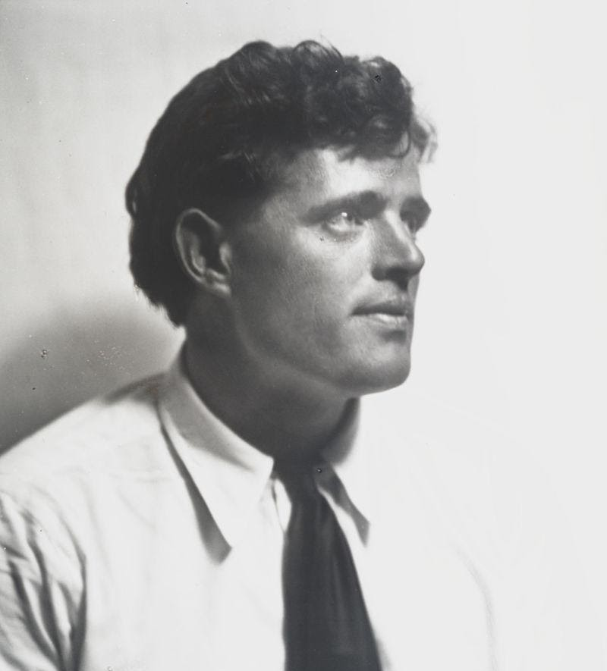
Джек Лондон
Американский писатель и журналист, военный корреспондент, общественный деятель, автор приключенческих рассказов и романов. Один из крупнейших и популярнейших писателей конца XIX - начала XX в., классик мировой литературы. В своих произведениях писатель старался показать мир любви и романтики, настоящих и мужественных поступков, которые живут приключениями. Лучшие произведения писателя — рассказы "Любовь к жизни", "Мексиканец", "Алая чума", повесть "Белый Клык" и роман «"Мартин Иден"

Slide 12
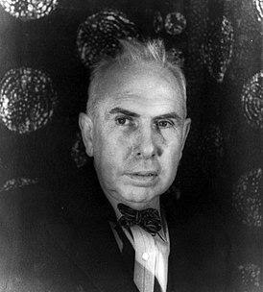
Теодор Драйзер
Американский писатель, публицист и прозаик, общественный деятель, один из классиков мировой литературы. Писатель стремился показать американскую действительность и жизнь такой, какой она есть на самом деле. Одним из наиболее известных произведений писателя является роман "Американская трагедия", где показана обратная сторона американской финансовой системы и капитализма, несправедливость жизни и суровость США.

Slide 13
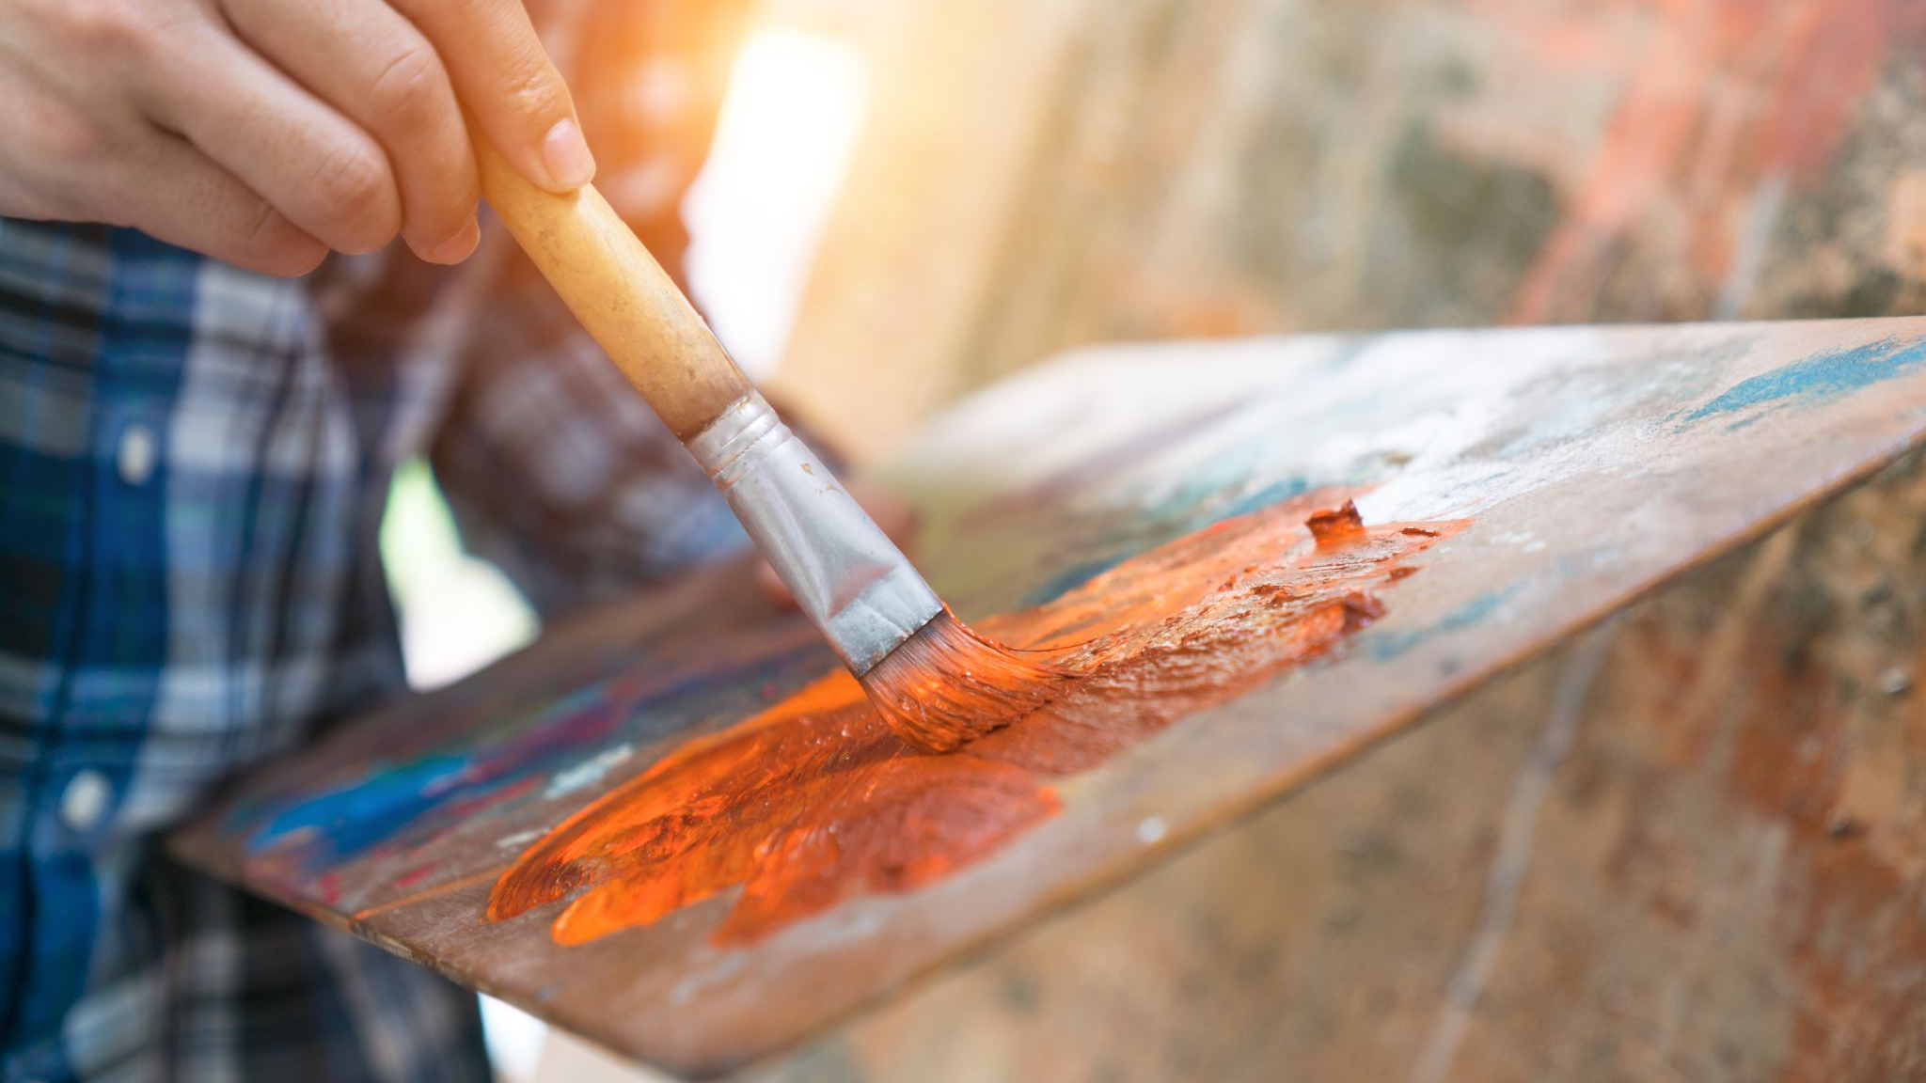
3. Живопись

Slide 14
Особенности развития
Находилось под сильным влиянием искусства Западной Европы
Развивался реализм, романтизм и импрессионизм
Наиболее известными американскими живописцами XIX в. были представители романтического направления Т. Коул и Дж. К. Бингем, портретист Дж. С. Сарджент, художник-реалист конца столетия У. Хомер

Slide 15
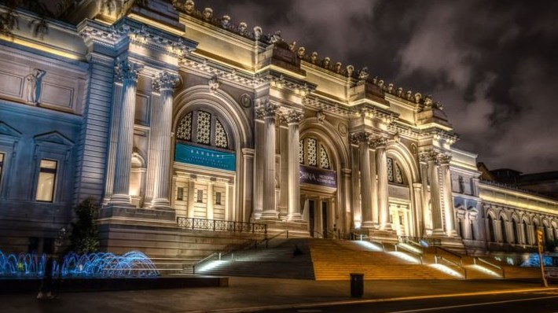
Метрополитен-музей

Slide 16
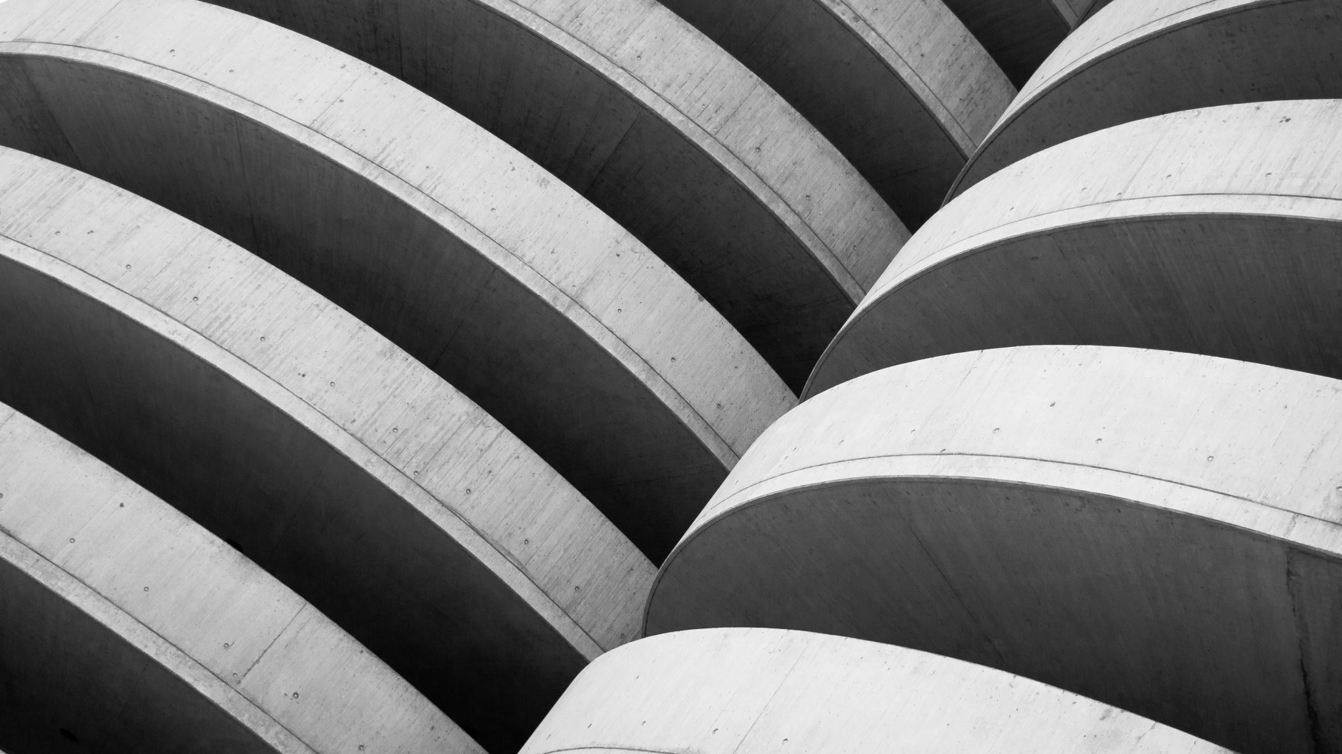
4. Архитектура

Slide 17
Особенности развития
Эклектичность - сочетание разных стилей
Переплетались элементы известных стилей: готики, рококо и классицизма
Широкое использование стали
Планировка городов

Slide 18
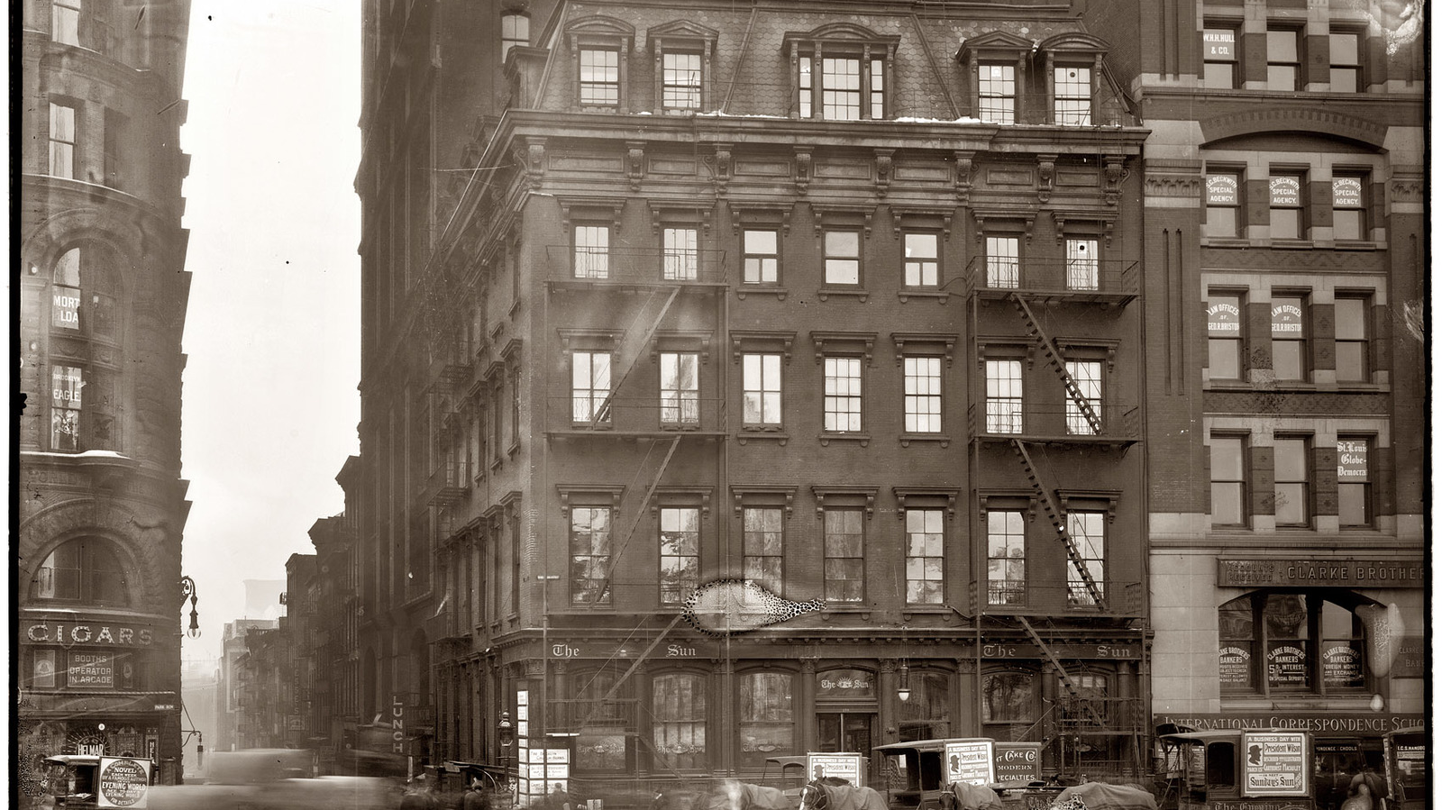

Slide 19
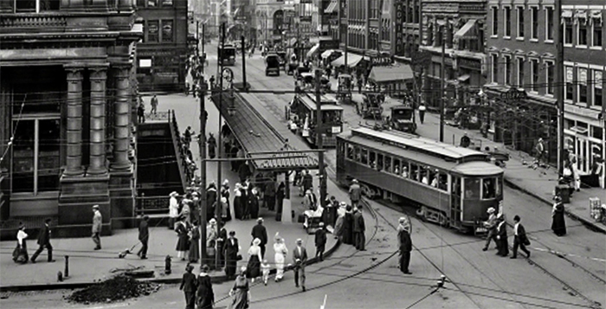

Slide 20
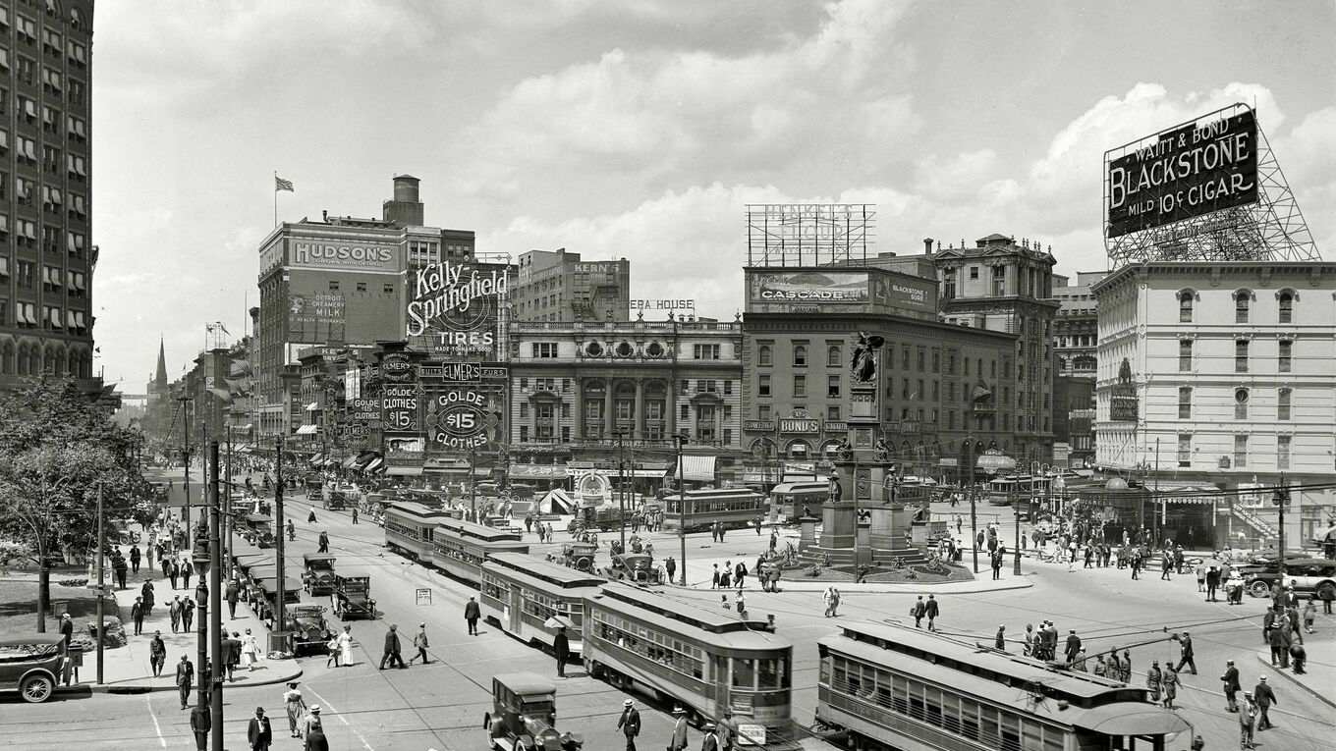

Slide 21
Контроль знаний

Slide 22
Домашнее задание

Slide 23

Тест, д/з, отметки, онлайн-урок

